Slide 1
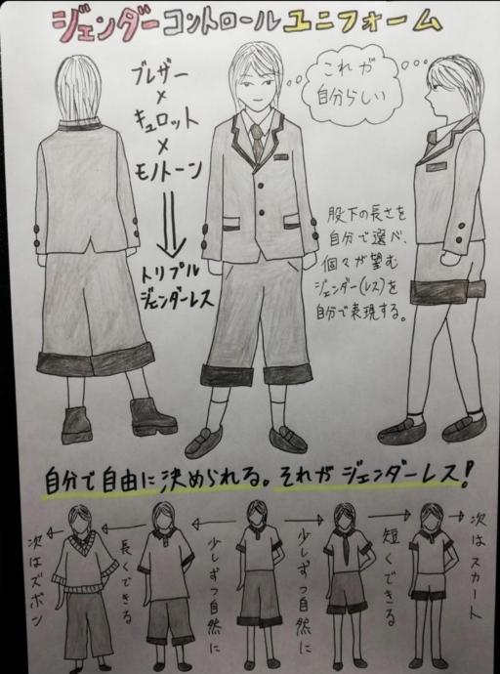
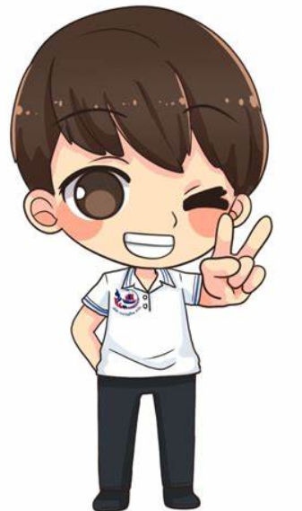
欲しいもの：以下①と②のデザイン（制服部分）をデフォルメ風のアイコンにして
作成をいただきたいです。①と②顔の表情やポーズは同じでも問題ありません。
①
①
②
②
頂きたい参考イメージ：ネットからコピペしたので参考レベルまでです。

